Slide 1

Санкт-Петербургский государственный университет телекоммуникаций им. проф. М.А. Бонч-Бруевича
Направление подготовки магистров:
11.04.02 Инфокоммуникационные технологии и системы связи
Образовательная программа:
Оптоэлектронные технологии (фотоника) в инфокоммуникациях

Slide 2
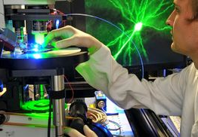



Программа Оптоэлектронные технологии (фотоника) в инфокоммуникациях – кого готовим
Программа направлена на подготовку:
➔ специалистов и ученых в области разработки, исследований и производства компонентов и устройств оптических систем связи следующих поколений
➔ руководителей предприятий связи для решения задач проектирования, строительства и эксплуатации оптических сетей
➔ преподавателей технических дисциплин для ведущих вузов

Slide 3
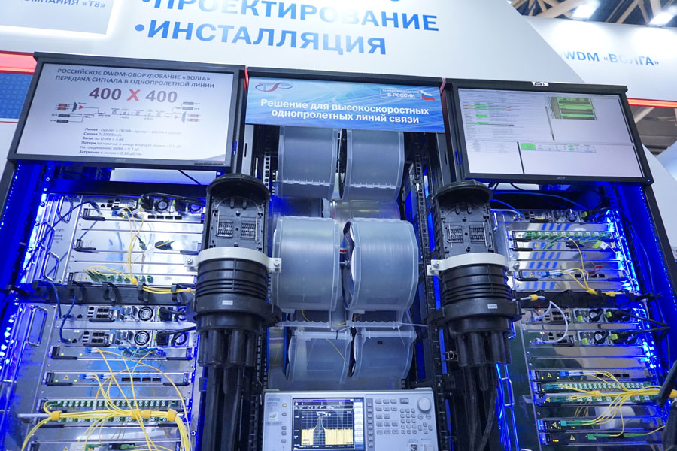
Программа Оптоэлектронные технологии (фотоника) в инфокоммуникациях – актуальность
Отражаем наиболее современные тенденции развития инфокоммуникационных технологий:
1. Создание и внедрение полностью оптических сетей связи
Мировой рекорд скорости передачи достигнут в оптической сети DWDM:
19.2 Тбит/с по одному оптическому волокну – 48 спектральных каналов по 400 Гбит/с

Slide 4
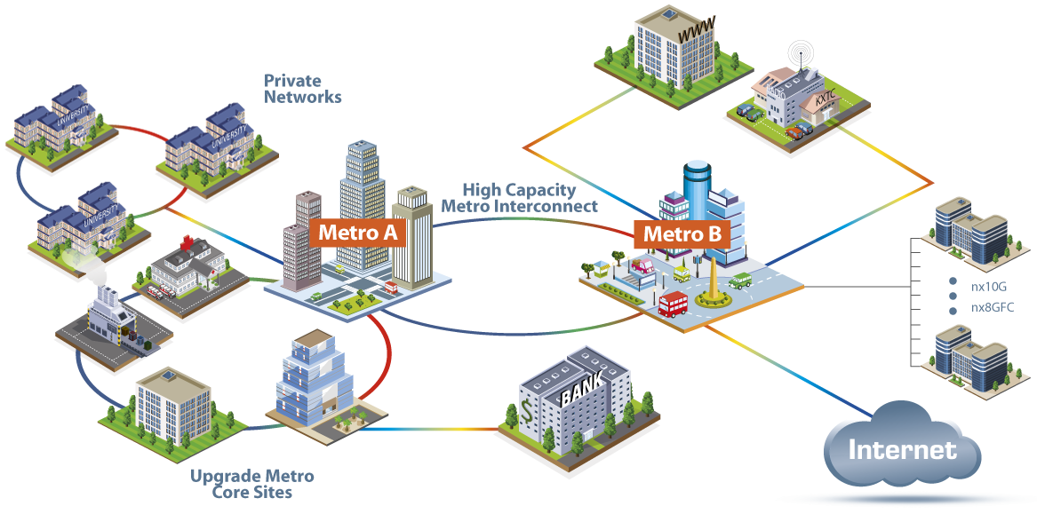
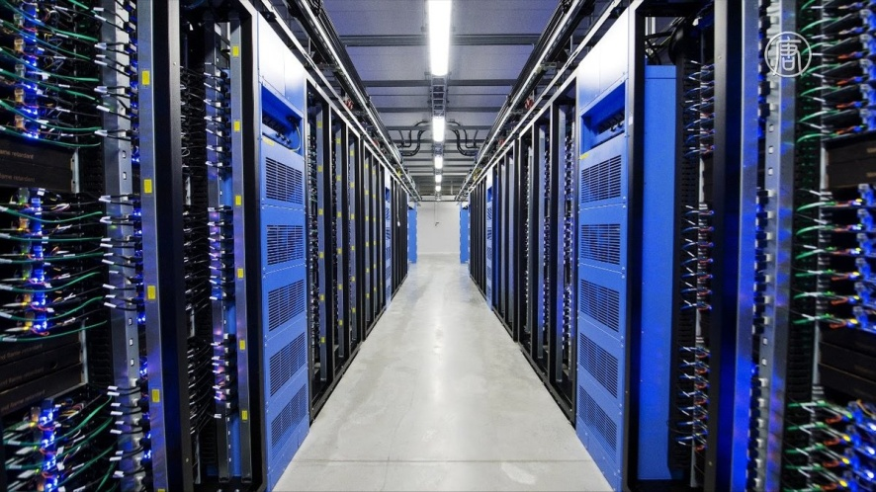
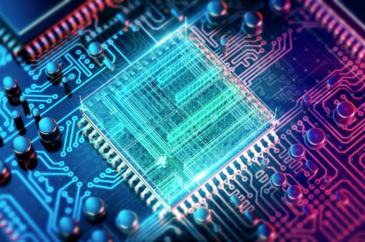
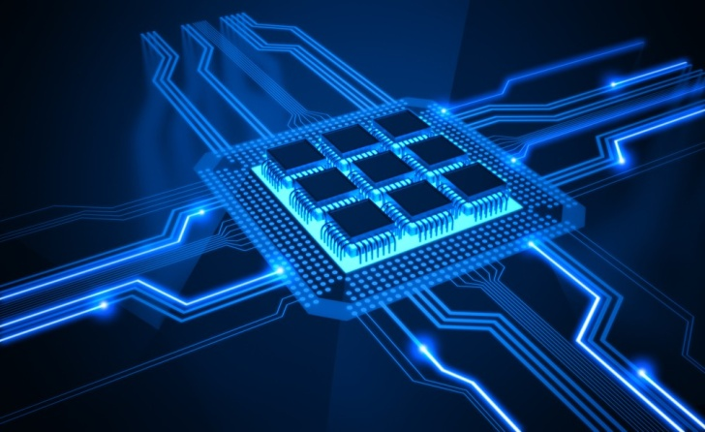
Программа Оптоэлектронные технологии (фотоника) в инфокоммуникациях – актуальность
2. Конвергенция фотоники и электроники
Оптическая сеть – оптика на расстояния более 1 км
РЕАЛИЗОВАНО
Центр обработки данных – оптика на расстояния до 100 м
В ПРОЦЕССЕ
РЕАЛИЗОВАНО
В ПРОЦЕССЕ
Связь между микросхемами – оптика на расстояния до 10 см
Связь внутри микросхемы – оптика на расстояния менее 1 мм

Slide 5
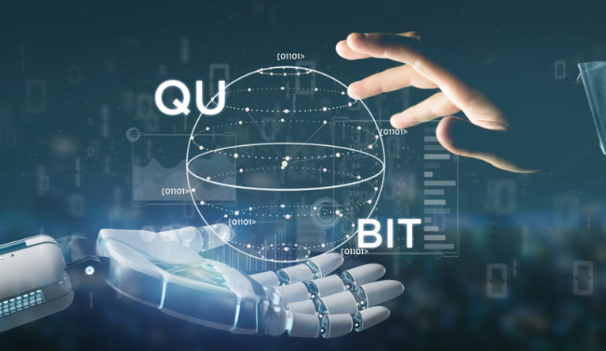
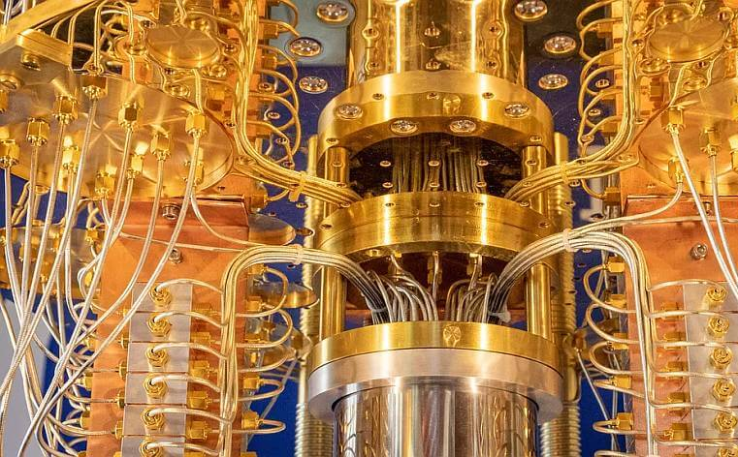
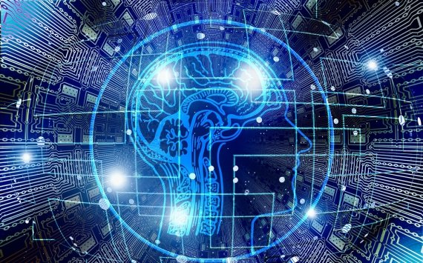
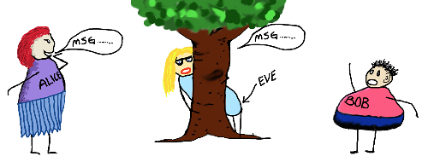
Программа Оптоэлектронные технологии (фотоника) в инфокоммуникациях – актуальность
3. Развитие квантовых технологий
Квантовые вычисления
Квантовые коммуникации

Slide 6
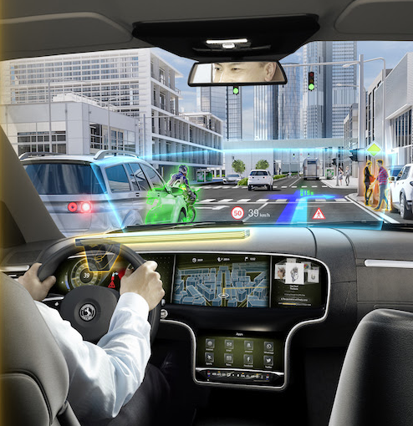
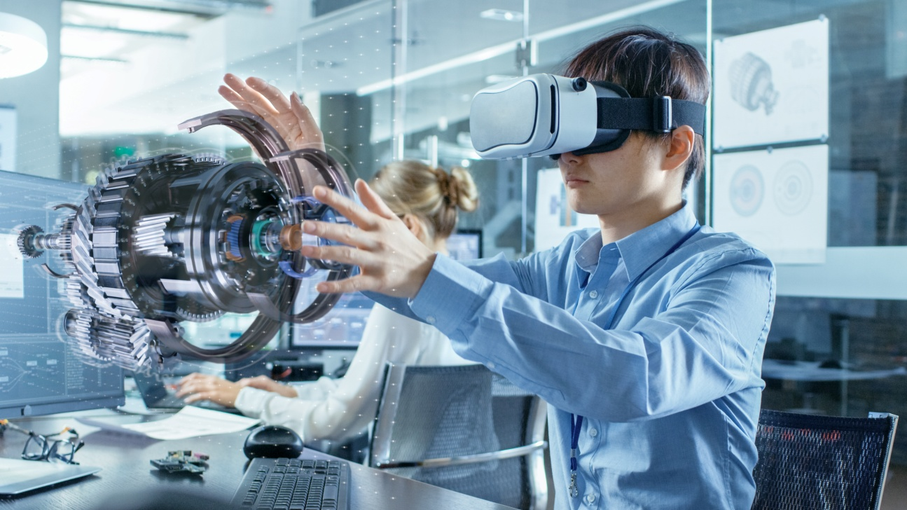
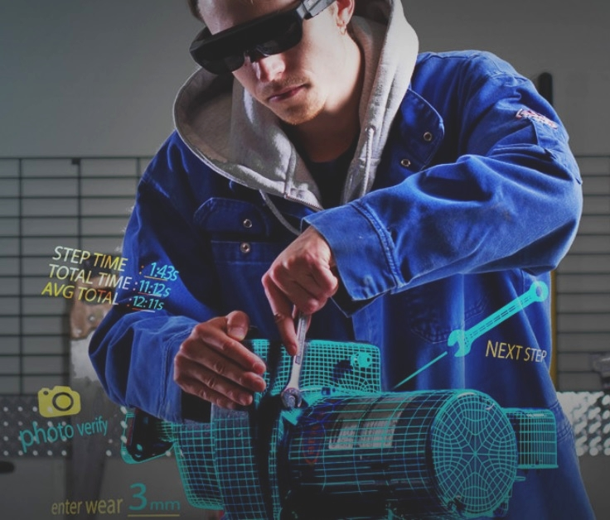
Программа Оптоэлектронные технологии (фотоника) в инфокоммуникациях – актуальность
4. Развитие голографии и голографических технологий
Компьютерное зрение, дополненная голографическая реальность

Slide 7
Программа Оптоэлектронные технологии (фотоника) в инфокоммуникациях – востребованность
Наши выпускники:
➔ обладают широким кругозором
➔ успешно руководят производственными коллективами
➔ эффективно решают профессиональные задачи
➔ ведут научные исследования и разработки
Направления работы наших выпускников:
− Разработка и руководство реализацией проектов строительства и реконструкции оптических телекоммуникационных сетей и линейных сооружений;
− Разработка и внедрение прогрессивных методов технической эксплуатации инфокоммуникационных систем, сетей и устройств;
− Разработка и внедрение инновационных технологий для создания инфокоммуникационных систем следующего поколения, использующих оптические солитоны, фотонные кристаллы, сверхплотное спектральное уплотнение, когерентные методы приема;
− Разработка отдельных устройств инфокоммуникационных систем, основанных на принципах фотоники;
− Разработка планов и проведение научных исследований в области оптических методов передачи, приема, хранения и обработки информации, а также измерительных систем с использованием технологий фотоники и оптоинформатики.
.

Slide 8























Программа Оптоэлектронные технологии (фотоника) в инфокоммуникациях – востребованность
Операторы связи:
Разработка и проектирование систем связи:
ОАО «Супертел»
ООО«Волиус»
ООО«Т8»
Оптические и кабельные заводы:
Разработка компонентной базы и измерительного оборудования:
Транснациональные корпорации:
Научно-исследовательские организации:

Slide 9
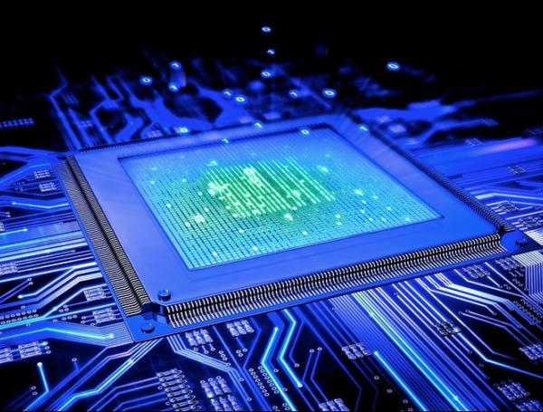
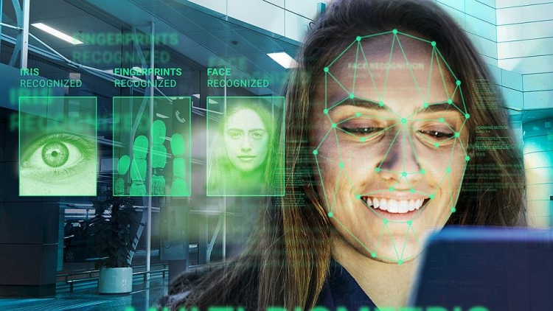

Программа Оптоэлектронные технологии (фотоника) в инфокоммуникациях – дисциплины
1. Материалы и элементная база фотоники и оптических устройств связи
2. Перспективные оптические инфокоммуникационные технологии
3. Современные технологии проектирования, строительства и эксплуатации оптических сетей связи
4. Методы и приборы для оптических измерений в инфокоммуникациях
5. Оптоинформационные технологии в инфокоммуникациях
6. Сверхбыстродействующие сигнальные процессоры для цифровой обработки оптических сигналов
7. Использование специального программного обеспечения для проектирования современных ВОСС
8. Теория и практика голографии

Slide 10
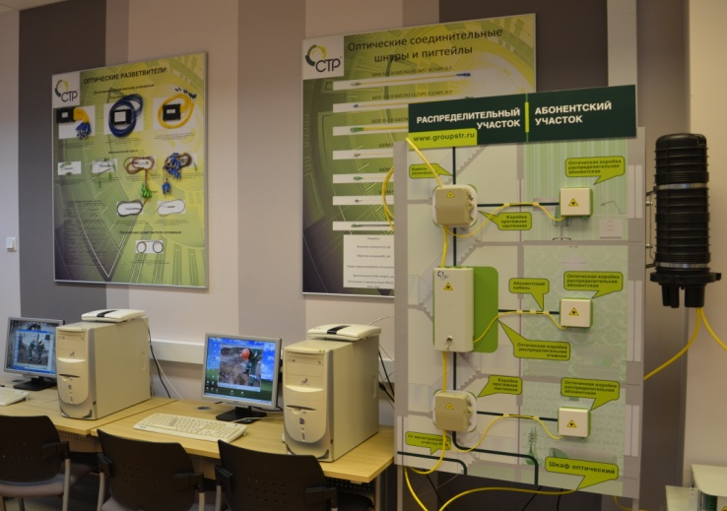
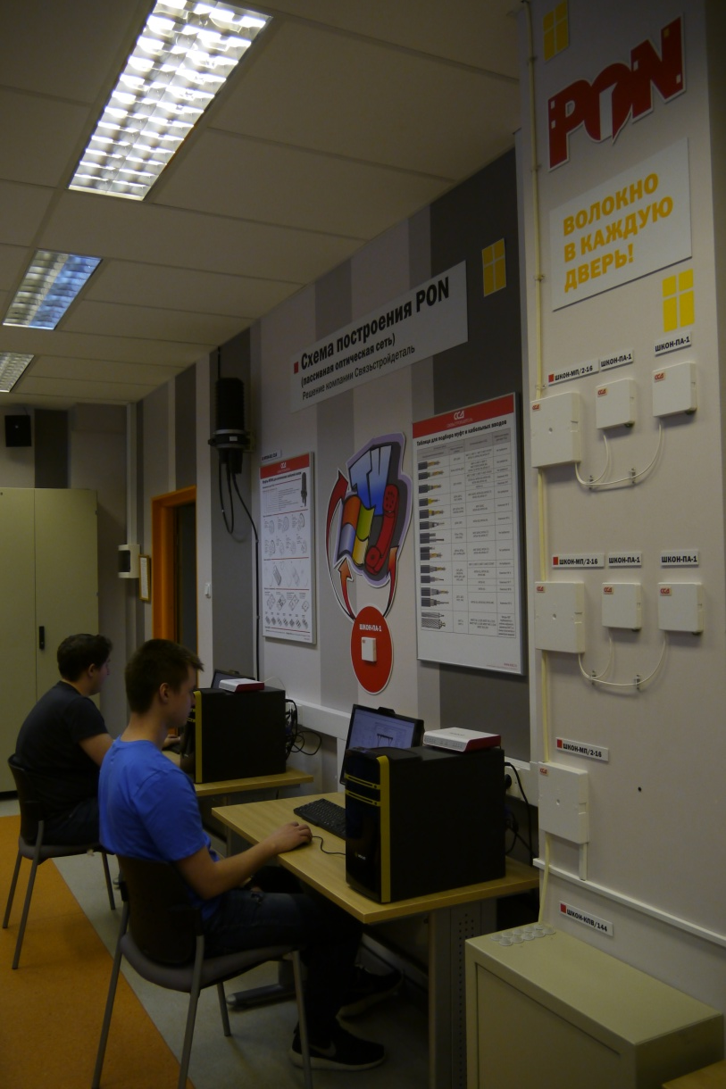
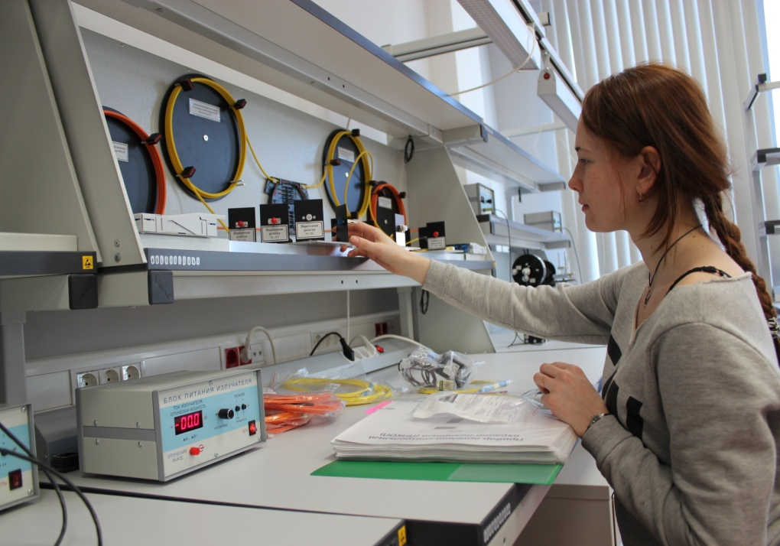
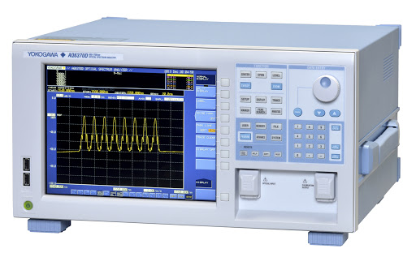
Программа Оптоэлектронные технологии (фотоника) в инфокоммуникациях – лаборатории
Физических основ оптической связи
Фотоники и оптоинформатики
Оптических измерительных систем
Пассивных оптических сетей
Широкополосного абонентского доступа
Высокоскоростных DWDM-систем
Структурированных кабельных систем

Slide 11
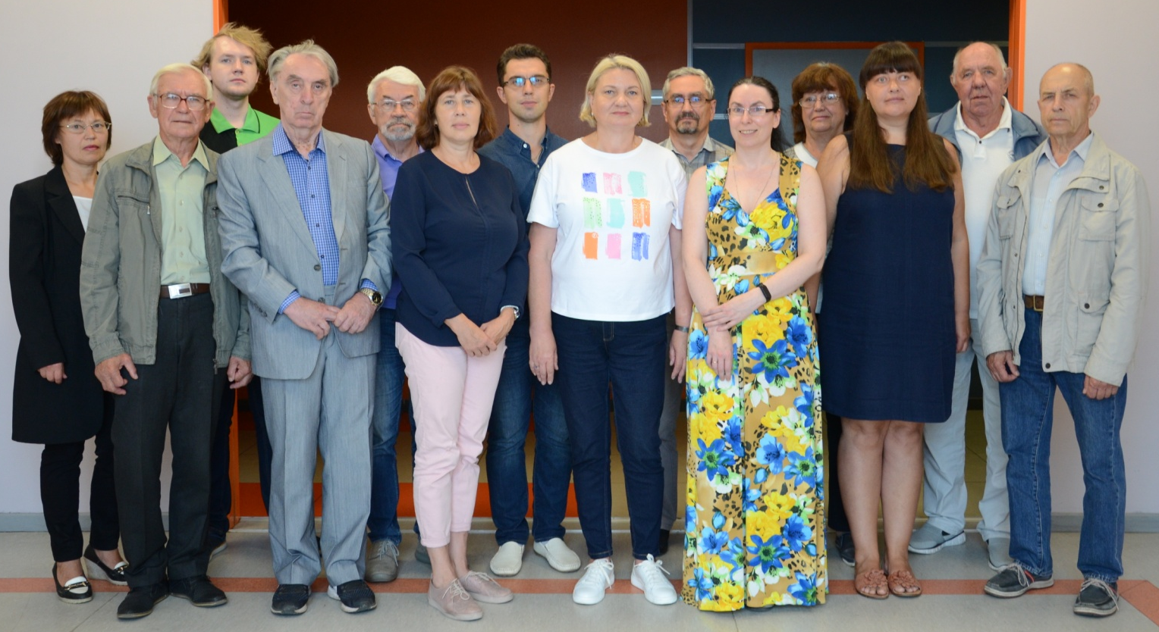
Программа Оптоэлектронные технологии (фотоника) в инфокоммуникациях – выпускающая кафедра
Кафедра Фотоники и линий связи – это:
– Высококвалифицированные преподаватели
– Современные лаборатории
– Научно-исследовательские работы на актуальные темы
– Международные контакты
– Партнерские отношения с ведущими инфокоммуникационными компаниями

